Slide 1

COMO PREENCHER
ART DE OBRA E SERVIÇO
SISTEMA eCREA

Slide 2
OBJETIVO:
Apresentar procedimentos para o preenchimento de Anotação de Responsabilidade Técnica - ART de Obra e Serviço on-line pelo Portal eCREA.

Slide 3
INTRODUÇÃO:
A ART é o instrumento que define, para os efeitos legais, os responsáveis técnicos pela execução de obras ou prestação de serviços relativos às profissões abrangidas pelo sistema Confea/Crea, conforme Artigo 2º da Resolução 1.137 de 2023 do Confea.
Todo contrato escrito ou verbal para execução de obras ou prestação de serviços relativos às profissões abrangidas pelo sistema Confea/Crea fica sujeito ao registro da ART no Crea em cuja circunscrição for exercida a respectiva a atividade, conforme Artigo 3º da Resolução 1.137 de 2023 do CONFEA.

Slide 4
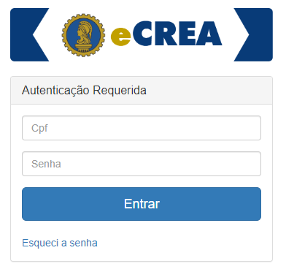
Acesse através do endereço
https://ecrea.crea-mt.org.br/
O Portal de Serviços eCREA
Senha
Informe seu CPF e senha.
Clique em Entrar

Slide 5
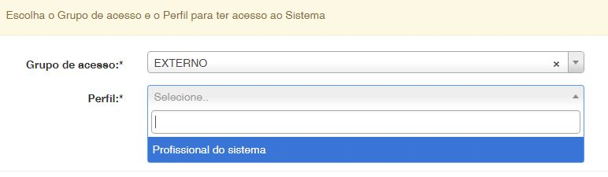
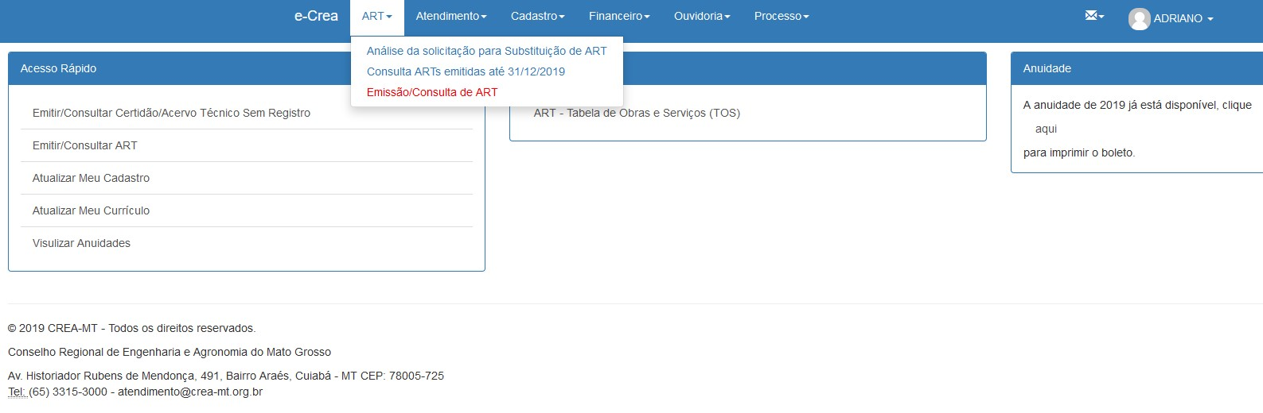
Caso apareça a tela seguinte, escolha a opção “EXTERNO” e “Profissional do sistema”
Perfil de Acesso
Grupo de Acesso: Externo
Perfil: Profissional do Sistema
ART
Clique em:
ART – Emissão/Consulta de ART
TOS – TABELA DE OBRAS E SERVIÇOS
Serve de apoio para preenchimento dos dados referentes: Atividade Técnica

Slide 6
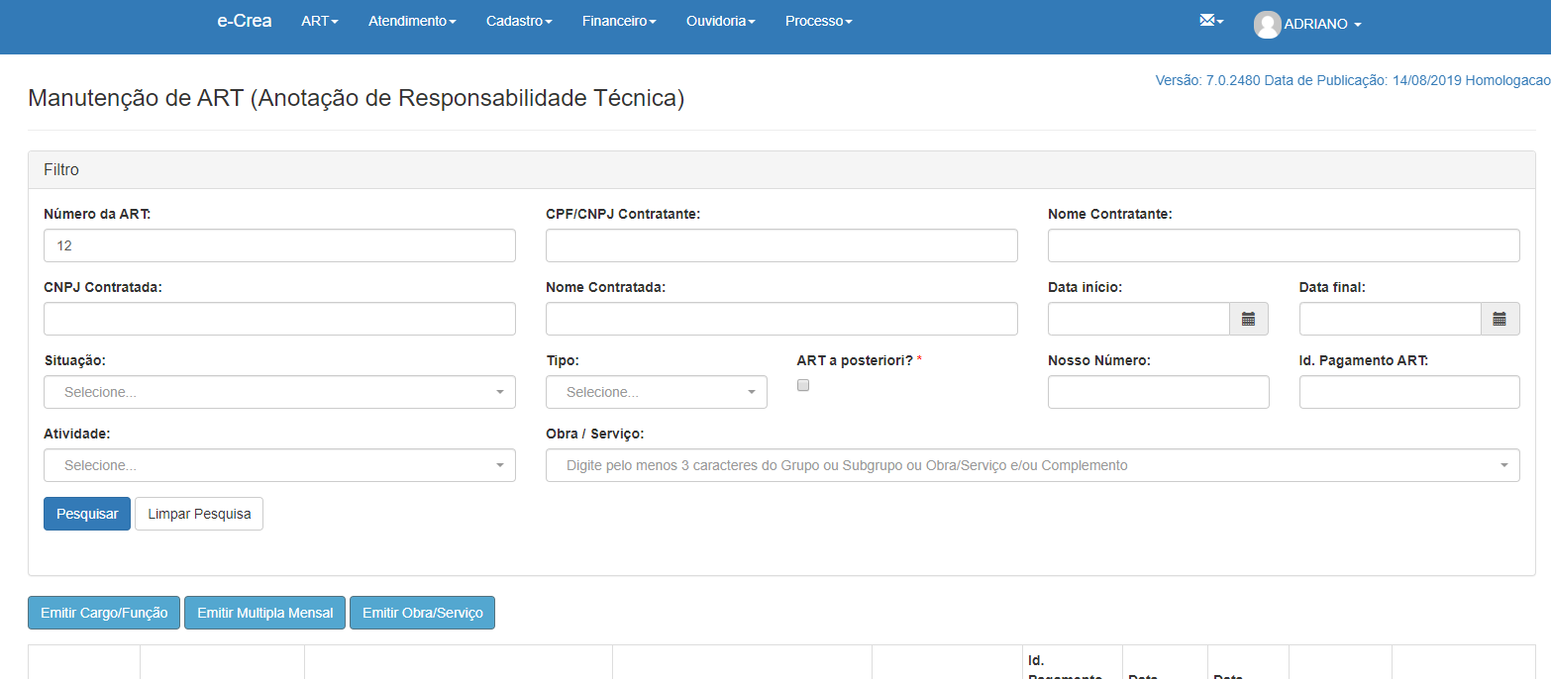
TIPO DE ART
Escolha qual ART será emitida:
- CARGO/FUNÇÃO,
- MULTIPLA MENSAL
- OBRA/SERVIÇO
CARGO/FUNÇÃO: ART de cargo/função é o tipo de ART relativa ao vínculo com pessoa jurídica para desempenho de cargo ou função técnica, conforme Artigo 41 da Resolução 1.137 de 2023 do CONFEA.
  Artigo 41 – O vínculo para desempenho de cargo ou função técnica, tanto com pessoa jurídica de direito público quanto de direito privado, obriga à anotação de responsabilidade técnica no CREA em circunscrição for exercida a atividade.
  § 1º A ART relativa ao desempenho de cargo ou função deve ser registrada após assinatura do contrato ou publicação do ato administrativo de nomeação ou designação, de acordo com as informações constantes do documento comprobatório de vínculo do profissional com a pessoa jurídica.
MULTIPLA MENSAL: ART Múltipla Mensal ou ART de Obra ou Serviço de Rotina, poderá ser emitida conforme Artigo 33 da Resolução 1.137 de 2023 do CONFEA.
  Artigo 33 – Caso não deseje registrar diversas ART´s específicas, é facultado ao profissional que execute obras ou preste serviços de rotina anotar a responsabilidade técnica pelas atividades desenvolvidas por meio de ART múltipla. O disposto no caput deste artigo também se aplica ao serviço de rotina executado por profissional integrante do quadro técnico de pessoa jurídica.
OBRA/SERVIÇO: ART de Obra/Serviço é a ART relativa à execução de obra ou prestação de serviços, poderá ser emitida conforme Artigo 27 da Resolução 1.137 de 2023 do CONFEA.
  Artigo 27 – A ART relativa à execução de obra ou prestação de serviços deve ser registrada antes do início da respectiva atividade técnica, de acordo com as informações constantes do contrato firmado entre as partes.
  § 1º No caso de obras públicas, a ART pode ser registrada em até dez dias após a liberação da ordem de serviço ou após a assinatura do contrato ou de documento equivalente, desde que não esteja caracterizado o início da atividade.

Slide 7
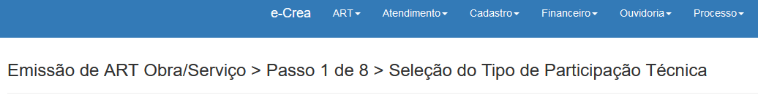
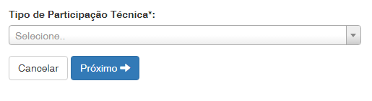
ART OBRA/SERVIÇO
Passo 1 de 8
Seleção do Tipo de Participação Técnica
TIPOS
COAUTOR: Indica que uma atividade técnica caracterizada como intelectual e objeto de contrato único, é desenvolvida em conjunto por mais de um profissional de mesma competência. Profissional que iniciará a emissão de ART e permitirá a vinculação de ART de outro profissional COAUTOR.
COAUTORIA VINCULADA: Profissional que está executando atividade com outro profissional, deverá vincular sua ART na ART já existente. Obrigatório informar a ART vinculado do outro profissional COAUTOR.
CORRESPONSABILIDADE: Indica que uma atividade técnica caracterizada como executiva e objeto de contrato único, é desenvolvida em conjunto por mais de um profissional de mesma competência. Profissional que iniciará a emissão de ART e permitirá a vinculação de ART de outro profissional CORRESPONSÁVEL.
CORRESPONSABILIDADE VINCULADA: Profissional que está executando atividade com outro profissional, deverá vincular sua ART na ART já existente. Obrigatório informar a ART vinculado do outro profissional CORRESPONSÁVEL.
EQUIPE: Indicam diversas atividades complementares, objetos de contrato único, são desenvolvidas em conjunto por mais de um profissional com competências diferenciadas. Profissional que iniciará a emissão de ART e permitirá a vinculação de ART de outro profissional em EQUIPE.
EQUIPE VINCULADA: Profissional que está executando atividade com outro profissional, deverá vincular sua ART na ART já existente. Obrigatório informar a ART vinculado do outro profissional da EQUIPE.
INDIVIDUAL: INDICA QUE A ATIVIDADE, OBJETO DO CONTRATO, É DESENVOLVIDA POR UM ÚNICO PROFISSIONAL. Não será possível vincular ART de outro profissional quando optar por “INDIVIDUAL”.
Selecione o “Tipo de Participação”
e
clique em
PRÓXIMO

Slide 8
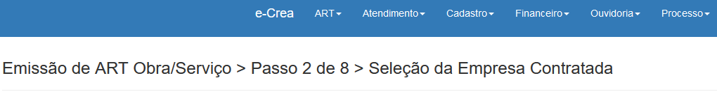
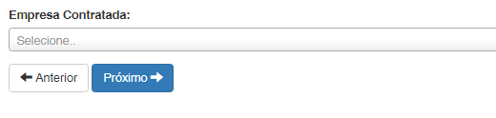
Passo 2 de 8
Seleção da Empresa Contratada
Informar o nome da empresa contratada para execução da obra/serviço, caso responda tecnicamente pela mesma.
Clicar em Próximo.
Em caso negativo, deixar em branco e clicar em Próximo.
*Se o nome da empresa não estiver disponível para seleção, entrar em contato com o Departamento de Atendimento e Registro por meio do site www.crea-mt.org.br ou (65) 3315 3002 – 3315-3024 - 3315-3042

Slide 9
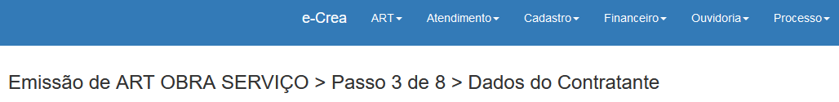
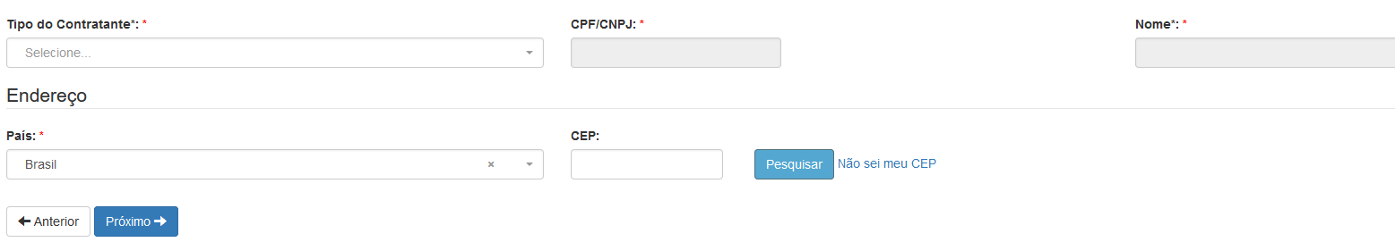
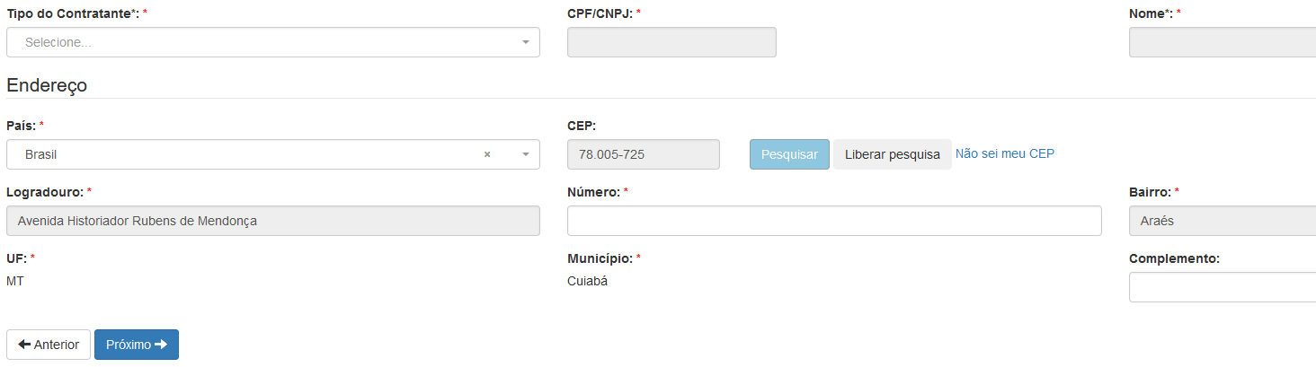
Passo 3 de 8
Dados do Contratante
Informe os dados do Contratante, sendo o tipo, nome, CNPJ/CPF e endereço do contratante.
*Digite o CEP e em seguida cliquei em PESQUISAR
Adicionar as informações e clique em PRÓXIMO

Slide 10
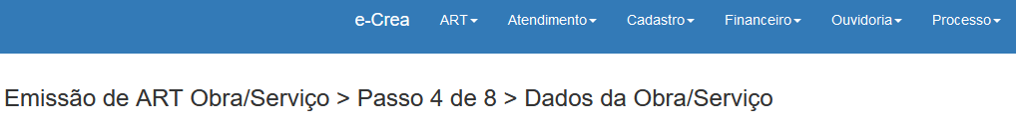
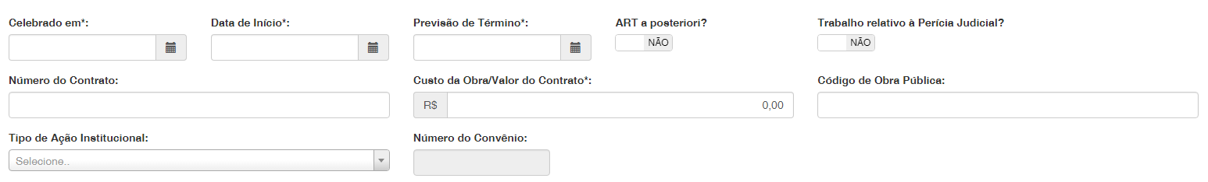
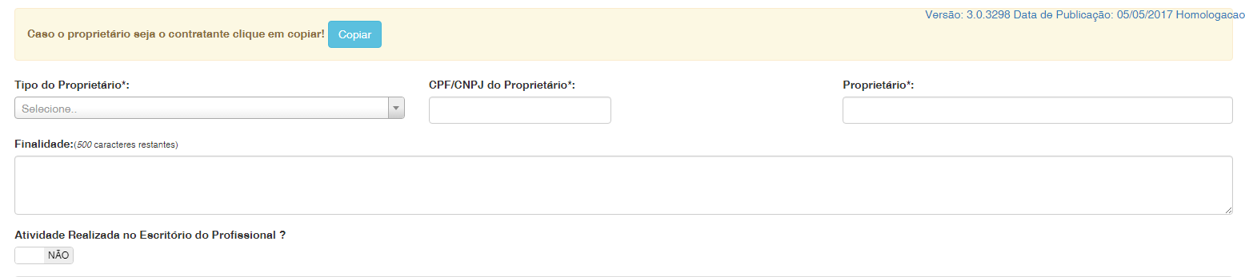
Passo 4 de 8
Dados da Obra/Serviço
Informe os dados dA oBRA/SERVIÇO, conforme abaixo:
Preenchimento obrigatório apenas dos campos com asterisco (*)
*Tipo de Ação Institucional: Empresas que possuem convênio com o CREA-MT para execução de tais atividades. No caso de o profissional não possuir, deverá deixar o campo em branco.
*Caso o proprietário seja o contratante poderá copiar dados

Slide 11
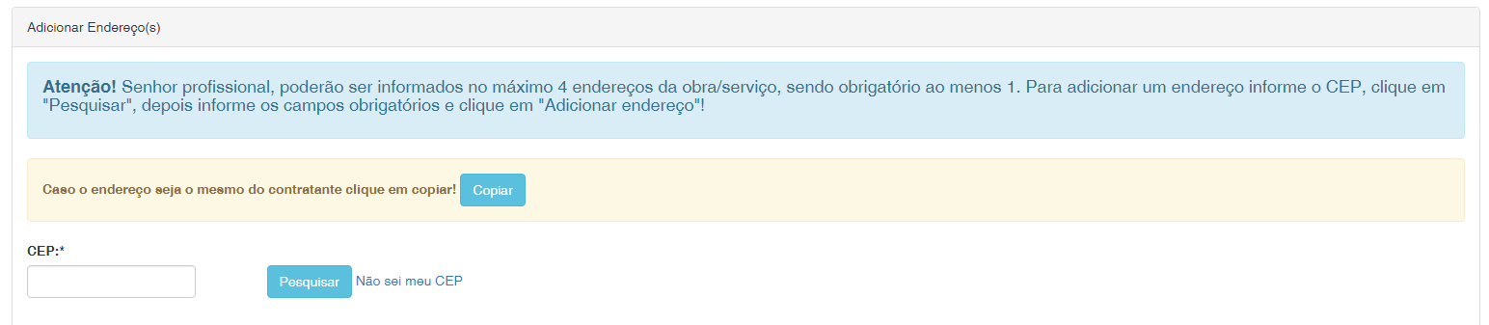
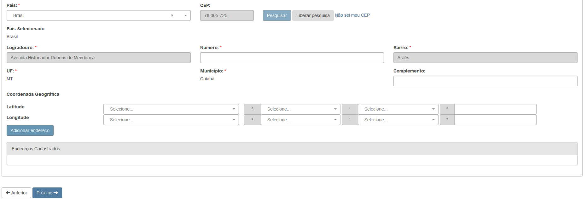
Continuação
Passo 4 de 8
Dados da Obra/Serviço
*Caso o endereço seja o mesmo do contratante, copie os dados
*ENDEREÇO DO CONTRATANTE:
Depois de informado o endereço da obra/serviço, deverá obrigatoriamente clicar em ADICIONAR ENDEREÇO para prosseguir
Para prosseguir clique em PRÓXIMO

Slide 12
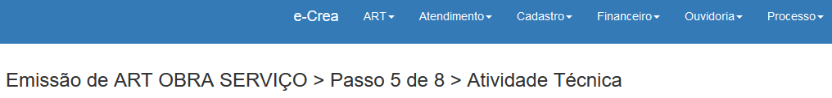
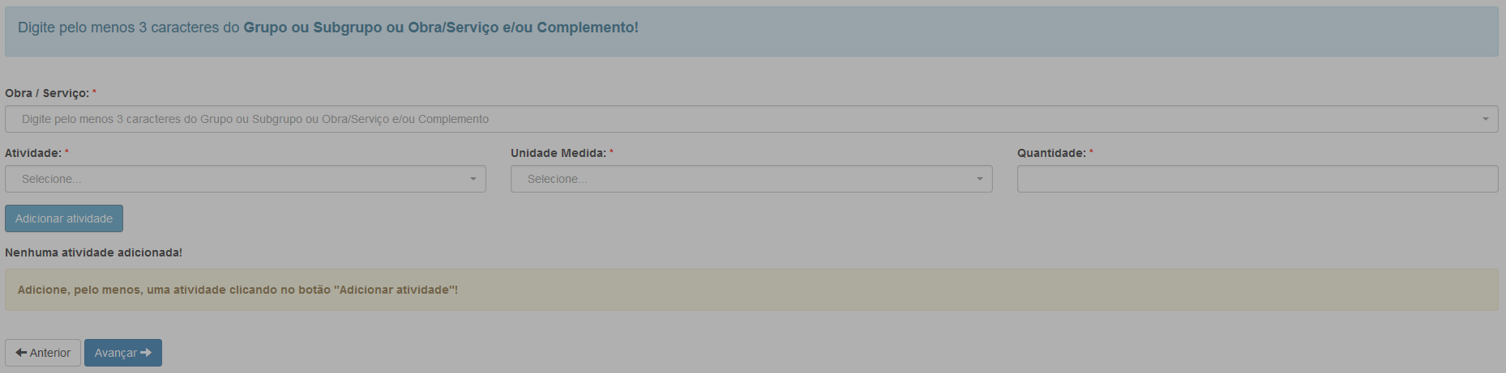
Passo 5 de 8
Atividade Técnica
Descreva as atividades técnicas: itens 1, 2, 3 e 4
1 - Obra/Serviço: Digite três letras iniciais do Grupo ou Subgrupo ou Obra/Serviço e/ou Complemento e escolha a atividade Técnica correspondente ou que mais se aproxima a atividade realizada.
* Poderá também consultar todas as Atividades Técnicas na Tabela de Obras e Serviços constante na Pagina Principal do Portal de Serviço (pagina 5).
2 - Atividade: Escolha a Atividade (Exemplo: Projeto, Execução, Análise....)
3 - Unidade de Medida: Escolha a Unidade de Medida (Exemplo: Metro, Ampére, Metro Quadrado...)
4 - Quantidade: Mencione a quantidade, referente a unidade de medida.
Depois de selecionadas todas as opções obrigatoriamente clicar em ADICIONAR ATIVIDADE.
INFORMAÇÃO IMPORTANTE
* Para prosseguir o preenchimento da ART é obrigatório adicionar ao menos 1 atividade.
* A ART permite que o profissional adicione quantas atividades forem necessárias para classificação de sua obra/serviço, não havendo limite para adicionar atividades.
Para prosseguir clique em Avançar

Slide 13
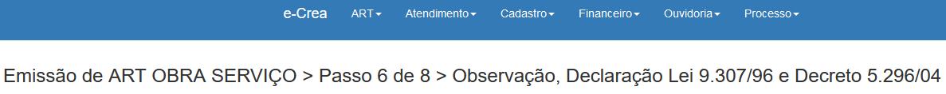
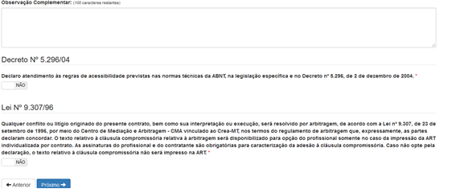
Passo 6 de 8
Observação, Declaração Lei 9.307/96 e Decreto 5.296/04
Descrever a Observação complementar (se necessário);
Informar se SIM (será impresso na ART) ou NÃO (não será impresso na ART) para o Decreto 5.296/04 e para Lei n.º 9.307/96
* DECRETO N.º 5.294/04 - Declaro atendimento às regras de acessibilidade previstas nas normas técnicas da ABNT, na legislação específica e no Decreto nº 5.296, de 2 de dezembro de 2004.
* LEI N.º 9.307/96 - Qualquer conflito ou litígio originado do presente contrato, bem como sua interpretação ou execução, será resolvido por arbitragem, de acordo com a Lei nº 9.307, de 23 de setembro de 1996.
* Se o profissional optar pelo NÃO, não estará infringindo a Lei ou Decreto; apenas tais informações não serão impressas em sua ART.
Para prosseguir
Clique em Próximo

Slide 14
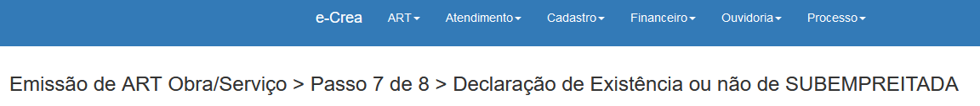
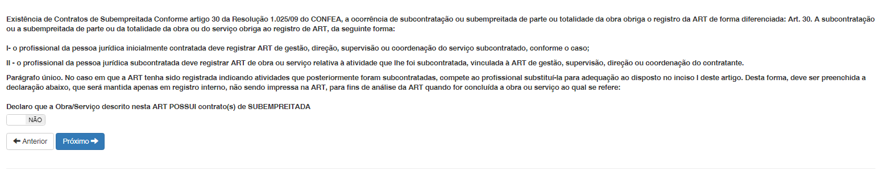
Passo 7 de 8
Declaração de Existência ou não de SUBEMPREITADA
Informar se em sua obra/serviço está ocorrendo a SUBEMPREITADA. Em caso afirmativo deverá selecionar “SIM”.
Em caso negativo, selecionar “NÃO”.
Para prosseguir clique em PRÓXIMO

Slide 15
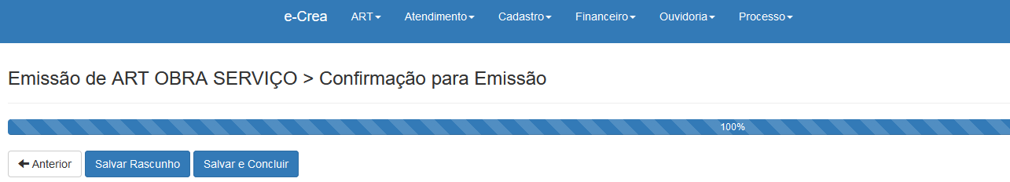

Passo 8 de 8
Confirmação de Emissão
Salvar Rascunho – Clicando aqui, você salvará sua ART e poderá editá-la posteriormente para realizar correções ou alterações que se fizerem necessárias.
Salvar e Concluir - A ART e o boleto referente à taxa da ART serão gerados impedindo qualquer tipo de alteração.

Slide 16
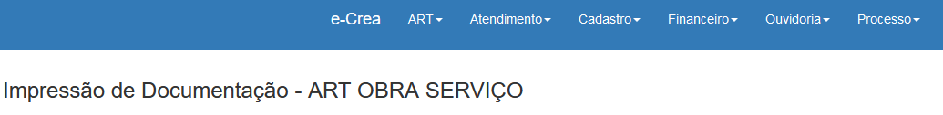
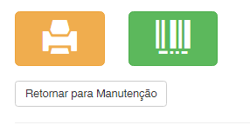
Último passo
CLICAR EM SALVAR E CONCLUIR
Clique para imprimir a ART
Clique para imprimir o boleto
INFORMAÇÕES IMPORTANTES
* Caso a ART não seja paga em 10 dias, um novo documento (ART) deverá ser preenchido.
* A ART tem validade de 10 (dez) dias com o comprovante de pagamento anexado. Após este prazo, o profissional poderá imprimir a via definitiva da ART.

Slide 17
(65) 3315 3002 – 3315-3024 - 3315-3042
Visite nosso Atendimento Online
www.crea-mt.org.br

